Slide 1
상담 프로그램(Counseling Program)
도도(Dodo) / rabbit.white@daum.net (jungwy@kumoh.ac.kr)
2019-07-20

Slide 2
목차
1. 개요(Overview)
2. 시스템 요구사항(System Requirements)
3. 정보 모델링(Information Modeling)
4. 사용자 인터페이스(User Interface)
5. 라이선스(License)

Slide 3
1. 개요(Overview)
상담에는 가정에서의 상담, 정신 치료에 의한 상담, 심리적인 요인에 의한 상담 등이 있다.
가정, 회사, 인적자원관리(Human Resource Management) 등의 분야에서도 다양하게 상담은 언제든지 할 수 있다.
이러한 점을 배경으로 하여 프로그램을 작성하게 되었다.
작성 프로그래밍 언어
Microsoft Visual C#.net 2019
데이터베이스관리시스템
(DBMS)
MariaDB 10.4(64bit)

Slide 4
2. 시스템 요구사항(System Requirements)
MS Windows 7 Higher
.Net Framework 4.7 이상 = .Net Framework 4.7 higher
광대역 네트워크 통신 = Broadband network communication
MySQL(MariaDB) Connector 필수 = MySQL (MariaDB) Connector required.

Slide 5
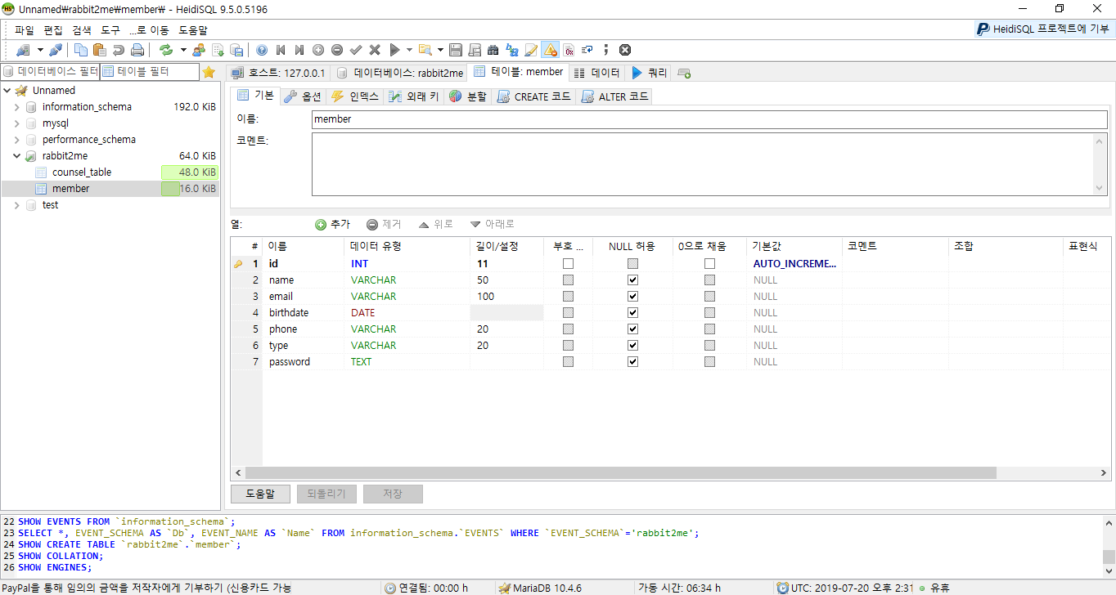
3. 정보 모델링(Information Modeling)

Slide 6
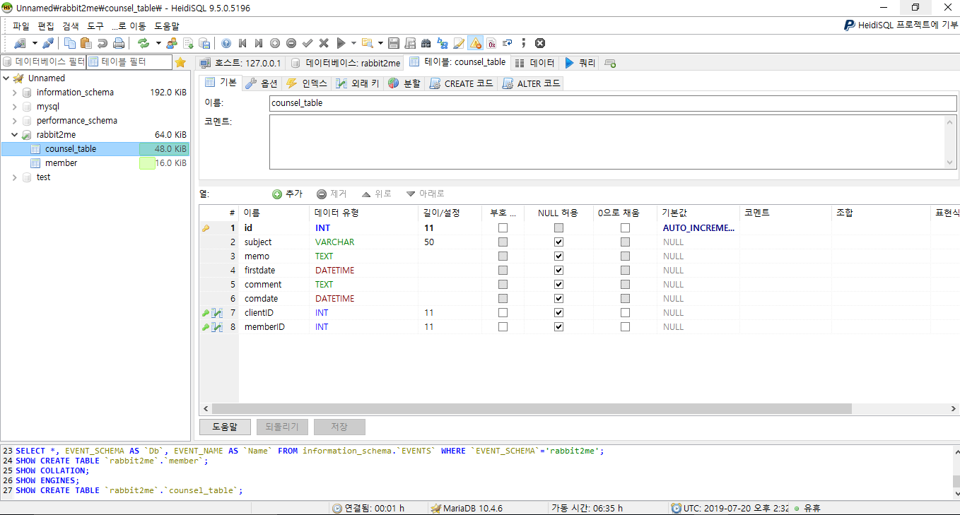
3. 정보 모델링(Information Modeling)

Slide 7
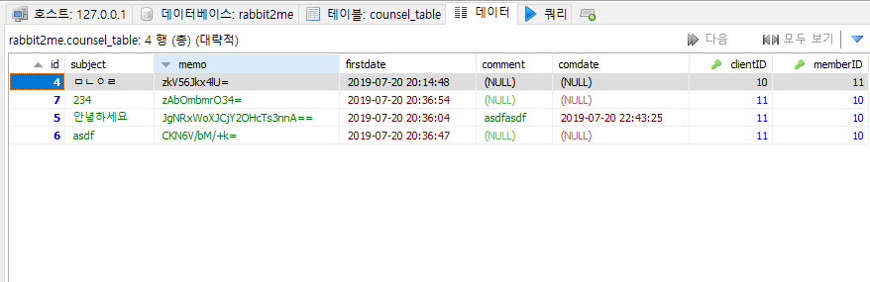
3. 정보 모델링(Information Modeling)
암호화된 상담 내용

Slide 8
3. 정보 모델링(Information Modeling)
암호화된 상담 내용

Slide 9
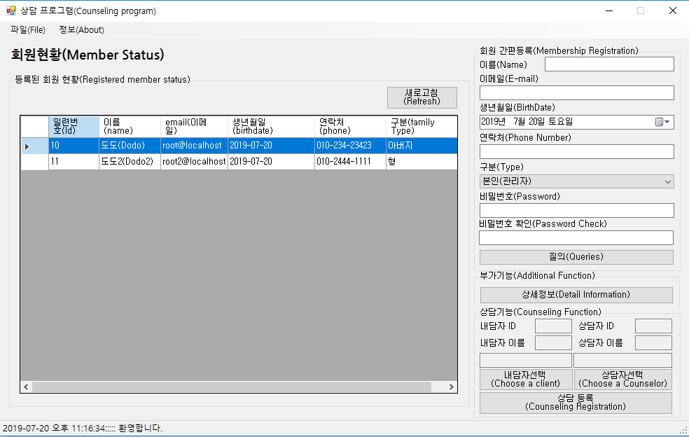
4. 사용자 인터페이스(User Interface)
특징
주민등록번호를 수집하지 않음.
(Do not collect resident registration number.)
비밀번호는 암호화 처리하였음. (The password was encrypted.)

Slide 10
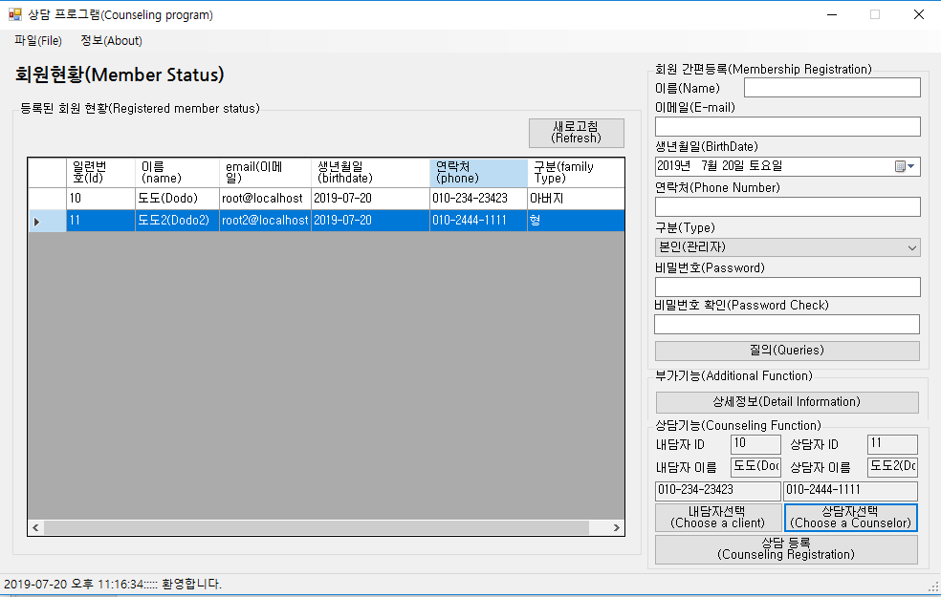
4. 사용자 인터페이스(User Interface)

Slide 11
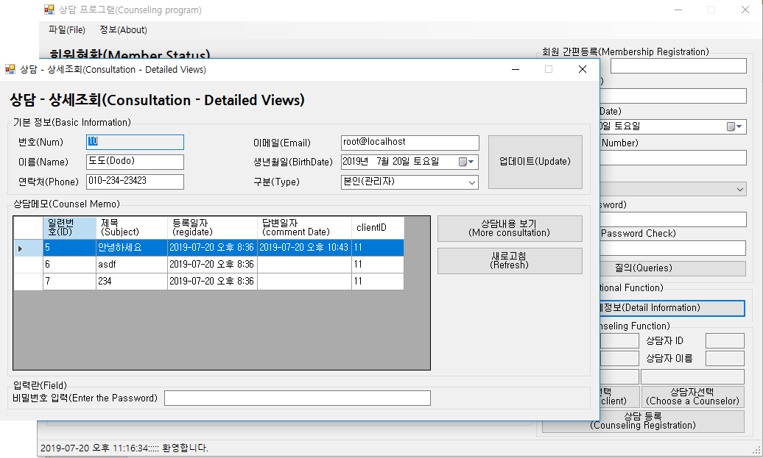
4. 사용자 인터페이스(User Interface)

Slide 12
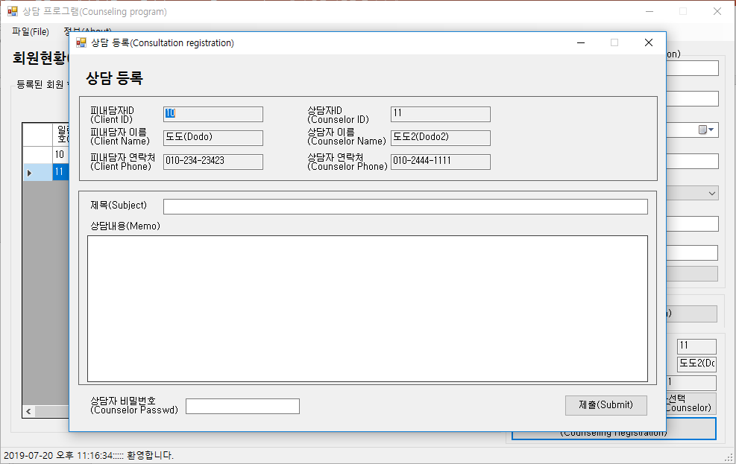
4. 사용자 인터페이스(User Interface)
상담 내용은 암호화 처리가 되어 보관된다. (The contents of the consultation are encrypted and stored.)
상담자 비밀번호를 입력하지 않으면 등록 자체가 안 된다. (Question If you do not enter your password, you will not be able to register yourself.)

Slide 13
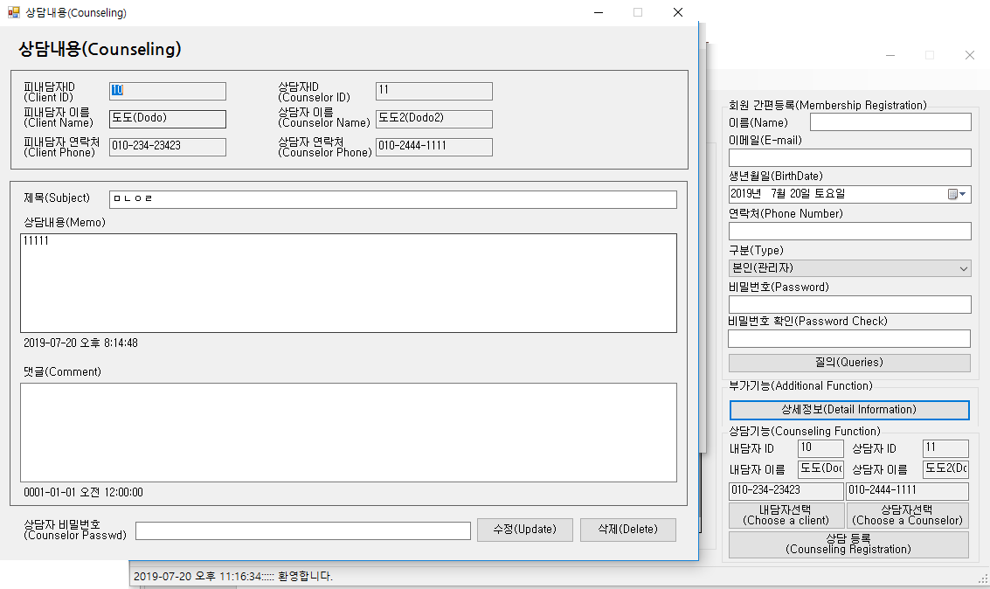
4. 사용자 인터페이스(User Interface)

Slide 14
5. 라이선스(License)
GNU GPL v3 License를 적용 받습니다.

